Slide 1
Visies op leefbaarheid, bedrijvigheid en mobiliteit in het centrumgebied Afsluiting Piet Boonekamp

Slide 2
Onze boodschap:
Het centrumgebied zou zoveel mooier en prettiger kunnen worden. Maar dat vereist wel dat we soms een andere route nemen met de auto, hem soms in een parkeergarage zetten i.p.v. voor de deur en soms de fiets nemen of gaan lopen omdat de bestemming niet al te ver is.
Is dat een revolutionaire visie? Wij denken van niet, maar we moeten wel die richting durven kiezen. Want anders houden we files, straten zonder ruimte voor meer groen, fietsen en lopen als een hindernisbaan en een gefragmenteerd centrumgebied waar je liever niet komt.
Vanavond hebben diverse maatschappelijke groepen een constructieve bijdrage geleverd aan oplossing van de leefbaarheids- en mobiliteits-problemen in het centrumgebied.
Wij hopen dat de gemeente Alkmaar ook constructief zal omgaan met wat hier vanavond is gepresenteerd
Want uiteindelijke moeten we het samen oplossen (verwijzing naar getoonde sheet)

Slide 3
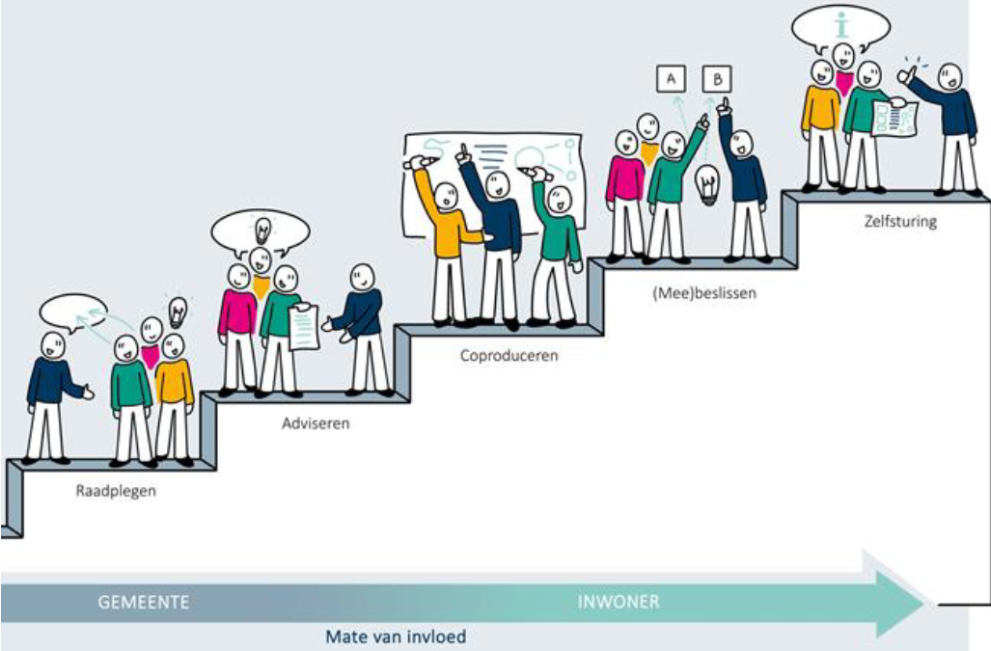
Samenwerken aan leefbare mobiliteit in Alkmaar
Notes:
Pleidooi voor betere samenwerking gemeente en omgeving. Het is wellicht spannend maar er valt hier meer te halen dan we nu doen.
Om een eerlijk en toekomstbestendig mobiliteitssysteem te kunnen ontwikkelen, is samenwerking tussen gemeente, ondernemers, inwoners en overige belanghebbenden een noodzaak.
Niet alleen vragen naar de knelpunten, maar samen besluiten nemen over hoe we het gaan doen.

Slide 4
Afsluiten met dankwoord en mededelingen
Allereerst wil ik de vertegenwoordigers van de maatschappelijke groepen danken voor hun bijdrage. Het was een zeer nuttige verbreding van het denken over (auto)mobiliteit.
En natuurlijk ook Twan Huys die de bijeenkomst heeft geleid en zijn gesprekspartners vriendelijk maar kritisch heeft ondervraagd – een applausje waard !
Dan nog wat praktische informatie.
De Visie van Animo staat nu op onze website: https://animo-alkmaar.nl/ zodat u deze kunt downloaden en nog eens rustig kunt bekijken.
De presentaties komen ook op ANIMO-site
Heeft u nog vragen, of wilt u reageren op het gebodene, dan kunt dat doen via een mail naar animo@animo-alkmaar.nl
Het verslag van de interviews en de reacties wordt later toegezonden aan alle aangemelde personen
Tenslotte danken wij u voor uw komst. U kunt nog met ons napraten aan de bar en anders wensen we u een veilige thuisreis. Tot ziens!

